Slide 1
Анимация в jQuery

Slide 2
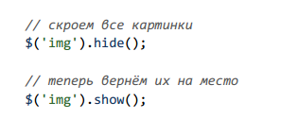
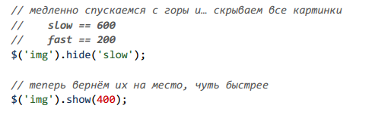
Анимация
Библиотека jQuery позволяет очень легко анимировать DOM элементы, для
этого предусмотрено несколько функций
«hide()» и «show()»

Slide 3
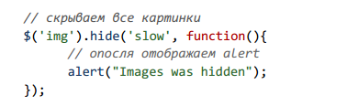
Анимация
вторым параметром в приведенных методах может быть
callback-функция – она будет выполнена по окончанию анимации

Slide 4
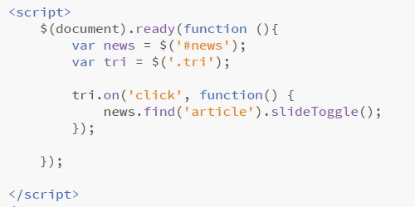
Анимация
«slideUp()», «slideDown()» и «slideToggle()».
Их поведение схоже с
предыдущими функциями, но анимация будет затрагивать лишь высоту
блоков

Slide 5
Анимация
fadeIn(duration, callback) – изменяет «opacity» от 0 до предыдущего
fadeOut(duration, callback) – изменяет «opacity» от текущего до 0
fadeToggle(duration, callback) – переключатель между «In» и «Out»
fadeTo(duration, opacity, callback) – изменяет значение «opacity»

Slide 6
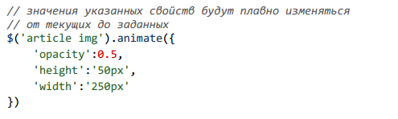
Анимация
Все эффекты анимации в jQuery крутятся вокруг метода «animate()». Данная функция берет один или несколько CSS-свойств элемента и изменяет их
Параметры «animate()»
params – CSS свойства – с этим мы уже познакомились
duration – скорость анимации – тоже упоминалась ранее, указывается в
миллисекундах, или используя ключевые слова «fast» или «slow»
easing – указываем какую функцию будем использовать для изменения
значений
callback – функция, которая будет вызвана после окончания анимации

Slide 7
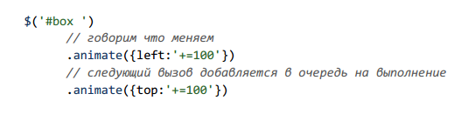
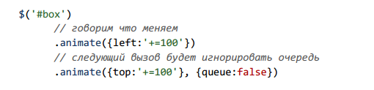
Очередь анимации
Для последовательного запуска анимации, мы можем использовать цепочку вызовов:
Для параллельного запуска анимации, необходимо будет внести следующие
изменения:

Slide 8
Очередь анимации
Функция «stop()», которая позволяет остановить текущую анимацию на полпути, а так же почистить очередь при необходимости. Для обеспечения различного поведения функции, она принимает три параметра:
queue – имя очереди; для работы с очередью анимации «fx» данный
параметр опускаем («fx» – очередь по умолчанию)
clearQueue – флаг очистки очереди
jumpToEnd – применить результат анимации али нет

Slide 9
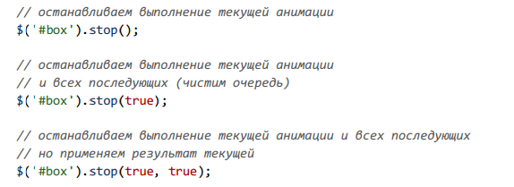

Очередь анимации

